Slide 1
Διδακτική της Πληροφορικής
Ενότητα 6: Αξιοποίηση του Web και των εργαλείων του στη διδασκαλία της Πληροφορική
Μ. Γρηγοριάδου, Α. Γόγουλου, Ε. Γουλή
Σχολή Θετικών Επιστημών
Τμήμα Πληροφορικής και Τηλεπικοινωνιών

Slide 2
Ιστοεξερευνήσεις

Slide 3
Προσέγγιση Ιστοεξερευνήσεων (WebQuest)
Σενάριο κατευθυνόμενης διερεύνησης
χρησιμοποιεί πηγές από τον Παγκόσμιο Ιστό και
μια αυθεντική αποστολή
για να κινητοποιήσει τους μαθητές να
διερευνήσουν ανοιχτά ερωτήματα
επεκτείνουν την προσωπική τους εμπειρία
συμμετέχουν σε ομαδικές εργασίες

Slide 4
Ιστοεξερευνήσεις: Σκοπός
Διευκολύνουν τον εκπαιδευτικό στο σχεδιασμό μαθημάτων ορίζοντας τα συστατικά στοιχεία & τη δομή τους
Οριοθετούν τη δραστηριότητα των μαθητών –συχνά ομαδική- να εστιάζουν στη χρήση της πληροφορίας παρά στην απλή αναζήτησή της

Slide 5
Ιστοεξερευνήσεις: Ιδιαίτερα Χαρακτηριστικά
Πρωτότυπο σενάριο
Επιλογή πηγών από Διαδίκτυο
Ομαδική εργασία με ανάθεση ρόλων
Κλίμακα Διαβαθμισμένων Κριτηρίων Αξιολόγησης

Slide 6
Δομή μιας Ιστοεξερεύνησης
Σελίδα Μαθητή
Εισαγωγή (Introduction): κεντρική ιδέα του σεναρίου
Εργασία ή Αποστολή (Task): ορίζει την εργασία και το ρόλο των μαθητών
Διαδικασία (Process): περιγράφει τον τρόπο εργασίας των μαθητών
Αξιολόγηση (Evaluation): περιγράφει τον τρόπο αξιολόγησης των στόχων του μαθήματος και των δράσεων-έργων των μαθητών
Συμπέρασμα (Conclusion): συνοψίζει, ανακεφαλαιώνει, προτείνει
Σελίδα Καθηγητή: οδηγίες για την εφαρμογή

Slide 7
Ιστοεξερεύνηση : Εισαγωγή
… παρουσιάζεται η κεντρική ιδέα του σεναρίου με έναν πρωτότυπο τρόπο ...
ορίζει τη ‘σκηνή’, το πλαίσιο του σεναρίου
προκαλεί την προσοχή των μαθητών και τους καλεί να προβληματιστούν στα θέματα και ερωτήματα του σεναρίου
παρέχει γενικές πληροφορίες σχετικές με το θέμα του σεναρίου

Slide 8
Ιστοεξερεύνηση : Εργασία ή Αποστολή
… περιγράφεται
ο ρόλος των μαθητών στο σενάριο και
ορίζεται η εργασία που πρόκειται να αναλάβουν
θέτει το σκοπό της εργασίας των μαθητών
ενημερώνει τους μαθητές για το έργο τους
περιγράφει με λεπτομέρεια τα αναμενόμενα έργα
( παραδοτέα ) της εργασίας των μαθητών και τα διαθέσιμα εργαλεία/πηγές για την πραγματοποίησή τους

Slide 9
Ιστοεξερεύνηση: Διαδικασία
… περιγράφεται ο προτεινόμενος τρόπος εργασίας των μαθητών προκειμένου να πραγματοποιήσουν / επιτελέσουν το ρόλο τους
περιγράφει βήμα προς βήμα, τι θα πρέπει οι μαθητές να κάνουν για να ολοκληρώσουν την εργασία τους
περιγράφει τον τρόπο οργάνωσης των μαθητών, τις φάσεις ατομικής-ομαδικής εργασίας & τους στόχους τους
προτείνει και σχολιάζει πηγές προς διερεύνηση υποστηρίζοντας κάθε βήμα της εργασίας των μαθητών

Slide 10
Ιστοεξερεύνηση: Αξιολόγηση
Περιγράφει τον τρόπο αξιολόγησης των στόχων του μαθήματος και τα κριτήρια αξιολόγησης της δράσης των μαθητών και των έργων τους
Χρήση κλίμακας διαβαθμισμένων κριτηρίων αξιολόγησης (rubrics)

Slide 11
Ιστοεξερεύνηση: Συμπέρασμα
… συνοψίζει τους στόχους του σεναρίου και τους τρόπους με τους οποίους επιτεύχθηκαν
συνοψίζει τη μαθησιακή εμπειρία
επιτρέπει τον αναστοχασμό στη διαδικασία που ακολουθήθηκε
θέτει ανοιχτά ερωτήματα προς διερεύνηση πιθανά στο μέλλον
προκαλεί τον προβληματισμό για την αξιοποίηση πληροφοριών-γνώσεων που αποκόμισαν οι μαθητές σε διαφορετικές καταστάσεις

Slide 12
Ιστοεξερεύνηση: Σελίδα καθηγητή
… απευθύνεται στους εκπαιδευτικούς που πρόκειται να
εφαρμόσουν την Ιστοεξερεύνηση
Περιλαμβάνει θέματα, συμβουλές, και οδηγίες …
 οργάνωση και εφαρμογή του σεναρίου στην τάξη
 ένταξη στο αναλυτικό πρόγραμμα σπουδών
 αξιολόγηση των επιδιωκόμενων στόχων

Slide 13
Κατασκευάζοντας Ιστοξερευνήσεις
… ως ένα φύλλο εργασίας σε κειμενογράφο
… ως μια υπερμεσική παρουσίαση με υπερσυνδέσμους προς τα διαφορετικά πεδία της Ιστοεξερεύνησης επιτρέποντας την ελεύθερη πλοήγηση
με λογισμικό παρουσιάσεων
ως δικτυακό τόπο
ως ιστολόγιο
QuestGarden http://questgarden.com/: περιβάλλον ανάπτυξης και διαμοιρασμού
Ιστοεξερευνήσεων από τον εμπνευστή των Ιστοεξερευνήσεων Bernie Dodge
Zunal.com χώρος ανάρτησης και φιλοξενίας Ιστοεξερευνήσεων (ελεύθερο)
Ιστότοποι που φιλοξενούν ιστοεξερευνήσεις:
http://platform.openwebquest.org/
http://zunal.com/index-matrix.php?Curriculum=111&Grade=104
http://webquest.org/

Slide 14
Παραδείγματα Ιστοεξερευνήσεων (1)
ΠΕΡΙΒΑΛΛΟΝ – ΦΥΣΙΚΕΣ ΕΠΙΣΤΗΜΕΣ
Γιατί το πέταξες;;; Μια ιστοεξερεύνηση για τα απορρίμματα για τις τάξεις Δ΄, Ε΄και Στ΄
http://www.schools.ac.cy/klimakio/Themata/Epistimi/web_Quest_main/webquests/aporrimmata/index.html
Το δάσος, κίνδυνοι και μέτρα προστασίας του (Δημοτικό)
http://zunal.com/webquest.php?user=13434
Πώς μπορούμε να παράγουμε ηλεκτρισμό; http://www.schools.ac.cy/klimakio/Themata/Epistimi/web_Quest_main/webquests/energeia_ilek trismos/index.html
ΜΑΘΗΜΑΤΙΚΑ
Αλλάζοντας μέγεθος (Γεωμετρία Β’ Λυκείου) http://www.zunal.com/webquest.php?w=15308
Probability and Statistics http://www.zunal.com/webquest.php?w=40154

Slide 15
Παραδείγματα Ιστοεξερευνήσεων (2)
ΥΓΕΙΑ - ΔΙΑΤΡΟΦΗ
Τροφή και θρεπτικά συστατικά (Ε’ Δημοτικού)
http://utopia.duth.gr/~echarala/webquest1/foodwebquest1.htm
Διατροφικές Συνήθειες http://www.zunal.com/webquest.php?w=52385
ADDICTION AT SCHOOL http://www.zunal.com/webquest.php?w=58872
ΘΕΜΑΤΑ ΟΙΚΟΝΟΜΙΑΣ
What’s for breakfast? http://www.zunal.com/webquest.php?w=53258
Αρκεί να είμαι εγώ ο πιο καλός διαφημιστής! http://www.zunal.com/webquest.php?w=40797

Slide 16
Παραδείγματα Ιστοεξερευνήσεων (3)
ΠΛΗΡΟΦΟΡΙΚΗ
Ο Υπολογιστής μου μπορεί να αρρωστήσει;
http://platform.openwebquest.org/view/index.php?wq=2
To Υλικό Μέρος του Υπολογιστή http://platform.openwebquest.org/view/index.php?wq=162
Operating system not found http://platform.openwebquest.org/view/index.php?wq=165
Ο υπολογιστής μου τρελάθηκε! http://platform.openwebquest.org/view/index.php?wq=514
Μελέτη Υπολογιστικού Συστήματος http://platform.openwebquest.org/view/index.php?wq=387
Πάμε για Surfing με Ασφάλεια; http://www.zunal.com/webquest.php?w=84783
Το "σαπιοκάραβο" κι ο άνεμος της αλλαγής! http://www.zunal.com/tasks.php?w=86673
Το Διαδίκτυο ως πηγή πληροφοριών
http://platform.openwebquest.org/view/index.php?wq=357
The Mystery of the Binary Language http://www.zunal.com/webquest.php?w=16145
Ευρυζωνικές Τεχνολογίες – Wifi http://hermes.di.uoa.gr/wq-wifi/
Οι Δικτυωμένοι http://goo.gl/21OVHQ

Slide 17
WEB 2.0 Εργαλεία

Slide 18
“Μια μέρα κάθε πόλη στην Αμερική θα έχει τηλέφωνο!”
~ U.S. Mayor, (c 1880)
www.abebooks.com

Slide 19
Πηγή Εικόνας

Slide 20
cc Steve Wheeler, University of Plymouth, 2010

Slide 21
Εργαλεία Web 2.0

Slide 22
Κατάλογοι Εργαλείων
 Συλλογή Web 2.0 εργαλείων για την τάξη
http://cooltoolsforschools.wikispaces.com/home
 Web 2.0 εφαρμογές που μπορούν να χρησιμοποιηθούν στην τάξη
http://teachweb2.wikispaces.com/home
 Κατάλογος με ιστοχώρους-εργαλεία
http://web2010.discoveryeducation.com/web20tools.cfm
 24 Web 2.0 εργαλεία για την τάξη
http://www.slideshare.net/gpalegeo/24-web-20

Slide 23
Εργαλεία Παρουσιάσεων
Prezi
 Το τρίγωνο του Pascal (http://prezi.com/vegpshuf0dij/pascal/)
 Η φωτογραφική μηχανή (http://prezi.com/wq6qfdfkhoga/presentation/)
 Εργασίες μαθητών στο Prezi (http://pliroforikiatschool.blogspot.com/2010/11/prezi- 2010.html)
 Δίκτυα Υπολογιστών (http://prezi.com/0kktmw4hyzjk/presentation/)
 Χρησιμοποιώντας τα μέσα κοινωνικής δικτύωσης για την οργάνωση ομαδικών μαθητικών εργασιών (http://prezi.com/6-jwb-ecmmup/projects/)
 "Το facebook στην τάξη: κρυμμένες ευκαιρίες και απειλές"
(http://prezi.com/3xzhaqa1vdfz/facebook/)

Slide 24
Εργαλεία Χρονογραμμής
 TimeRime
Διαδικτυακό, εύκολο στη χρήση, εργαλείο δημιουργίας χρονοδιαγράμματος /χρονογραμμής. Απαιτεί από τους χρήστες του εγγραφή. Στην κατασκευή της γραμμής του χρόνου, μπορούμε να συμπεριλάβουμε διαφορετικά μέσα, όπως κείμενο, φωτογραφίες, βίντεο youtube. Η χρονογραμμή μπορεί να ενσωματωθεί σε ιστοσελίδες. Αφού κάνουμε login στην ιστοσελίδα, επιλέγουμε my timerime, για να δημιουργήσουμε τη δική μας χρονογραμμή.
 Η ιστορία των Κινητών τηλεφώνων
 Ιστορία των Υπολογιστών
 Dipity
Το Dipity επιτρέπει τη δημιουργία και διαμοίραση διαδραστικών timelines. Σε κάθε timeline που φτιάχνετε μπορείτε να συμπεριλάβετε εικόνες και videos από διάφορες πηγές.
 The age of discovery - Οι μεγάλες αποκαλύψεις
 History of personal computer

Slide 25
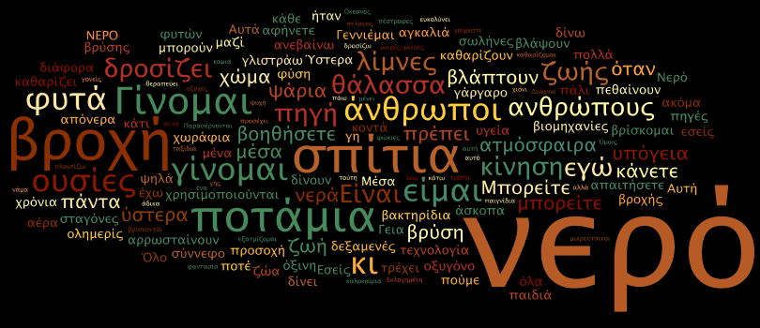
Εργαλεία Δημιουργίας word clouds
Έλεγχος της συχνότητας
εμφάνισης μιας λέξης
Εμπλουτισμός λεξιλογίου (π.χ. συνώνυμα, παράγωγα)
Παραγωγή γραπτού λόγου
Διερεύνηση των ιδεών των μαθητών (π.χ. σύγκριση πριν και μετά την επεξεργασία ενός θέματος)
Παρουσίαση μαθητή ή τάξης
Ανάλυση, Περίληψη & Σύγκριση κειμένων

Slide 26
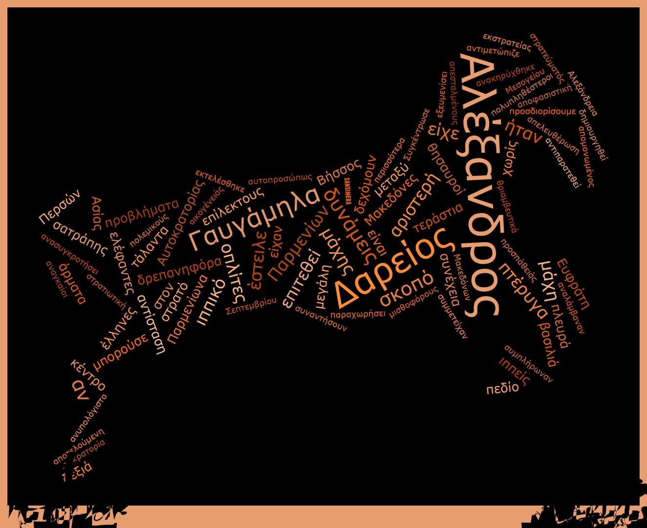
Εργαλεία Δημιουργίας word clouds
 Wordle
 Wordle - Παιδαγωγική αξιοποίηση
 Τρόποι αξιοποίησης του Wordle σ την τάξη
 38 τρόποι αξιοποίησης του Wordle στην τάξη
 Tagxedo
 Tagxedo Video Tutorial
 Tagul

Slide 27
Εργαλεία Δημιουργίας Νοητικών Χαρτών
 SpicyNodes
 Τα ζώα - ασπόνδυλα -σπονδυλωτά -θηλαστικά
 Νέο σχολείο
 Mindmeister
 Μυκηναϊκή Θρησκεία και Τέχνη
 Greek verbs
 Mindomo
 Ονοματικοί Προσδιορισμοί

Slide 28
Εργαλεία Δημιουργίας Κόμικ (Ι)
"Τα ψηφιακά κόμικς", http://www.slideshare.net/educomics/comics- 3386443, μια παρουσίαση με αναφορά στον ορισμό, στα είδη κόμικ, στην ιστορία τους, στη μορφή τους και σε χρήσιμους συνδέσμους
"Αξιοποίηση των ψηφιακών Κόμικ στην Εκπαίδευση", http://www.slideshare.net/educomics/comics-in-education-3386446
"Using cartoons and comic strips", British Council, http://www.teachingenglish.org.uk/language-assistant/teaching- tips/using-cartoons-comic-strips, περιγραφή εκπαιδευτικών σεναρίων/δραστηριοτήτων με αξιοποίηση των κόμικς
ComicStripCreator, εργαλείο δημιουργίας comic strip στον υπολογιστή σας και εξαγωγή του κόμικ σε jpg μορφή, το πρόγραμμα χρειάζεται εγκατάσταση, υποστήριξη ελληνικής γλώσσας

Slide 29
Εργαλεία Δημιουργίας Κόμικ (ΙΙ)
Pixton
"Μια βόλτα στο πάρκο με τη RAM και τη ROM"
"Οι υπηρεσίες του Διαδικτύου" & "Οι κίνδυνοι του Διαδικτύου"
Ανακάλυψη του φαινομένου της Άνωσης από τον Αρχιμήδη
ToonDoo
Spa Therapy
Ένα κόμικ για το Διαδίκτυο

Slide 30
Εργαλεία Δημιουργίας Αφίσας
Glogster
Η λέξη glog, προέρχεται από το graphical blog. Πρόκειται για μια διαδραστική εικόνα πολυμέσων, που μοιάζει με μια αφίσα, αλλά οι αναγνώστες του glog μπορούν να αλληλεπιδρούν με το περιεχόμενό του. Το Glogster (http://edu.glogster.com/ ) είναι ένα κοινωνικό δίκτυο που επιτρέπει στους χρήστες να δημιουργήσουν δωρεάν διαδραστικές αφίσες.
 CreatinEffectivePosterPresentations, Οδηγίες για τη δημιουργία αποτελεσματικής αφίσας
 Δημιουργία αφίσας με το Glogster
 Glogster Edu,Tips and Tricks, Lesson ideas
 Glogpedia-thebestofGlogs, Οι καλύτερες αφίσες που έχουν δημιουργηθεί στην πλατφόρμα Glogster

Slide 31
Εκπαιδευτικά Παιχνίδια

Slide 32
Τι δεν είναι παιχνίδι;
 Μια ταινία δεν είναι παιχνίδι
 δεν υπάρχει ενεργή συμμετοχή
 το τέλος είναι προκαθορισμένο
 δεν ελέγχεται η ταινία από το χρήστη
 Ένα παιχνίδι (toy) δεν είναι παιχνίδι (game)
 Με το παιχνίδι (toy) δεν υπάρχουν προκαθορισμένοι στόχοι και παίζοντας προσπαθείς να τους θέσεις εσύ – δεν υπάρχει η αίσθηση να νικήσω το παιχνίδι
 Ένα πρόγραμμα ζωγραφικής δεν είναι παιχνίδι
 Δεν υπάρχουν ξεκάθαροι στόχοι – ορίζονται από το χρήστη, ο οποίος
αποφασίζει πότε επιτυγχάνονται
 Το puzzle δεν είναι παιχνίδι
 Είναι στατικό / το παιχνίδι είναι δυναμικό

Slide 33
Τι είναι παιχνίδι;
A computer game is a software program in which one or more players make decisions through the control of game objects and resources, in pursuit of a goal

Slide 34
Κατηγορίες Παιχνιδιών (I)
Παιχνίδια δράσης προοπτικής πρώτου προσώπου (δηλαδή ο παίκτης βλέπει το βιντεόκοσμο (game world) μέσα από τα εικονικά μάτια του ήρωα του παιχνιδιού) ή τρίτου.
Παιχνίδια περιπέτειας, τα οποία συνήθως απαιτούν από τον παίκτη να ανακαλύψει το δρόμο του μέσα σε έναν άγνωστο κόσμο, να βρει κρυμμένα αντικείμενα, να λύσει διάφορους γρίφους μέσα από την αλληλεπίδραση με τους ανθρώπους ή το περιβάλλον.

Slide 35
Κατηγορίες Παιχνιδιών (II)
Παιχνίδια στρατηγικής που εστιάζουν στο προσεκτικό και επιδέξιο τρόπο σκέψης και σχεδιασμό για την επίτευξη της νίκης. Έχουν τις ρίζες τους στα επιτραπέζια παιχνίδια και γενικά κατατάσσονται σε τέσσερις κατηγορίες με βάση αν το παιχνίδι είναι σε πραγματικό χρόνο, αν οι παίκτες παίζουν με σειρά (turn-based) και αν το παιχνίδι επικεντρώνεται στην στρατηγική ή σε στρατιωτικές τακτικές.
Αθλητικά παιχνίδια είναι παιχνίδια που εξομοιώνουν παραδοσιακά αθλήματα και δίνουν έμφαση όχι μόνο στην εξομοίωση του αθλητικού μέρους αλλά και της στρατηγικής και της οργάνωσης.

Slide 36
Κατηγορίες Παιχνιδιών (III)
Παιχνίδια εξομοίωσης/προσομοίωσης που έχουν ως σκοπό τη στενή εξομοίωση πτυχών μιας πραγματικής ή φανταστικής δραστηριότητας (αφορούν συνήθως το πιλοτάρισμα αεροπλάνων, οχημάτων και τη διοίκηση επιχειρήσεων)
Παιχνίδια ρόλων. Τα περισσότερα δίνουν στον παίκτη το ρόλο ενός ή περισσοτέρων «τυχοδιωκτών» που ειδικεύονται σε συγκεκριμένα σύνολα ικανοτήτων, ενώ προχωρούν μέσα από ένα προκαθορισμένο σενάριο. Περιλαμβάνουν αποστολές συνήθως διάσωσης κάποιου ανθρώπου ή αντικειμένου.

Slide 37
Κατηγορίες Παιχνιδιών (IV)
Παιχνίδια γρίφου ή παζλ τα οποία απαιτούν από τον παίκτη να λύσει γρίφους λογικής ή να περιηγηθεί πολύπλοκες τοποθεσίες όπως λαβύρινθους. Πρόκειται για προβλήματα που ζητούν μια λύση, συνήθως οπτικής μορφής, χωρίς να περιέχει κάποιο σενάριο.
Εκπαιδευτικά παιχνίδια. Είναι παιχνίδια που έχουν σχεδιαστεί ειδικά για να διδάξουν ένα συγκεκριμένο θέμα, να επεκτείνουν τις έννοιες, να ενισχύσουν την ανάπτυξη, να βοηθήσουν στην κατανόηση ενός ιστορικού γεγονότος ή μιας κουλτούρας ή να βοηθήσουν στην εκμάθηση μιας δεξιότητας. Τα εκπαιδευτικά παιχνίδια θεωρούνται ένα είδος σοβαρού παιχνιδιού (serious games).

Slide 38
Γιατί μας αρέσουν;
 Τα παιχνίδια είναι μία μορφή διασκέδασης. Αυτό μας δίνει τέρψη και ευχαρίστηση.
 Τα παιχνίδια είναι μια μορφή παράστασης. Αυτό μας δίνει έντονη και παθιασμένη
εμπλοκή.
 Τα παιχνίδια έχουν κανόνες. Αυτό μας δίνει δομή.
 Τα παιχνίδια έχουν σκοπό. Αυτό μας δίνει κίνητρο.
 Τα παιχνίδια είναι διαδραστικά. Αυτό μας δίνει δραστηριότητα.
 Τα παιχνίδια έχουν προσαρμογή. Αυτό μας δίνει ροή.
 Τα παιχνίδια έχουν αποτέλεσμα και ψυχολογικές αντιδράσεις. Αυτό μας δίνει μάθηση.
 Τα παιχνίδια έχουν το αίσθημα της νίκης. Αυτό μας δίνει ικανοποίηση του Εγώ.
 Τα παιχνίδια έχουν σύγκρουση/συναγωνισμό/πρόκληση/ανταγωνισμό. Αυτό μας δίνει
αδρεναλίνη.
 Τα παιχνίδια έχουν προβλήματα που απαιτούν λύση. Αυτό ξυπνάει την δημιουργικότητα μας.
 Τα παιχνίδια έχουν αλληλεπίδραση. Αυτό μας δίνει κοινωνικές ομάδες.

Slide 39
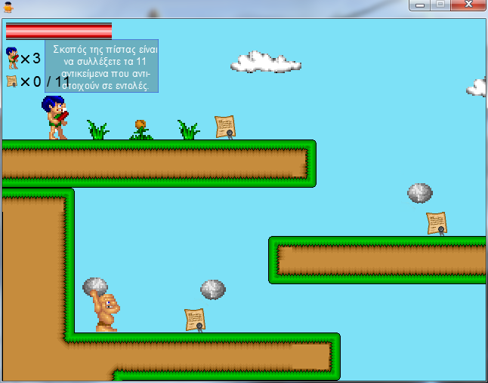
Περιβάλλοντα ανάπτυξης εκπαιδευτικών παιχνιδιών: Παραδείγματα
GameMaker

Slide 40
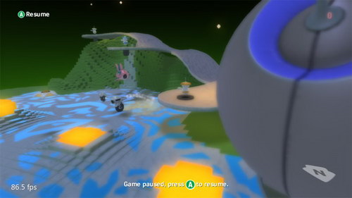
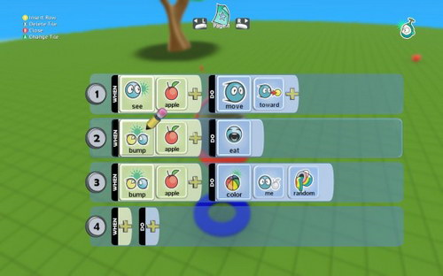
Περιβάλλοντα ανάπτυξης εκπαιδευτικών παιχνιδιών: Παραδείγματα
Kodu

Slide 41
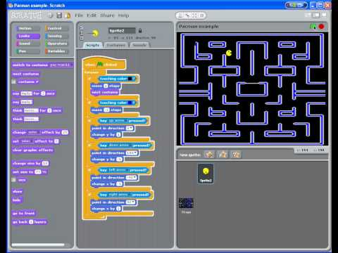
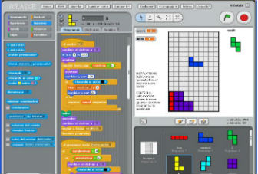
Περιβάλλοντα ανάπτυξης εκπαιδευτικών παιχνιδιών: Παραδείγματα
Scratch

Slide 42
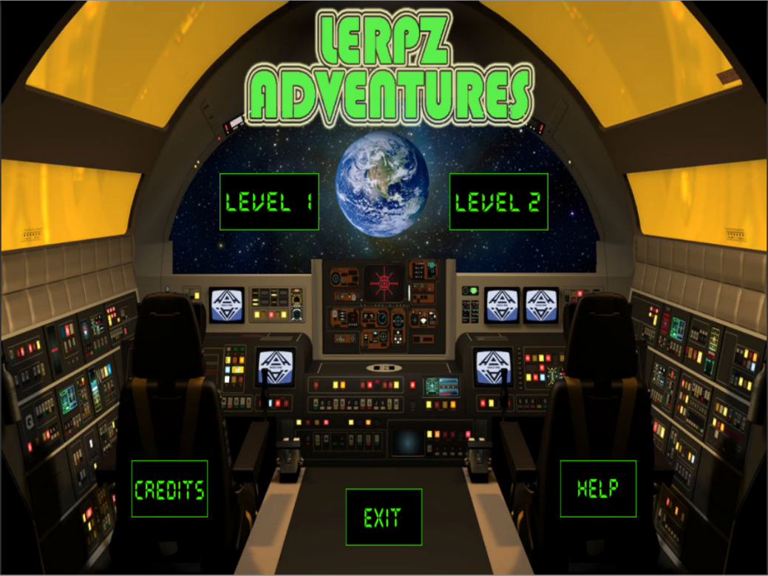
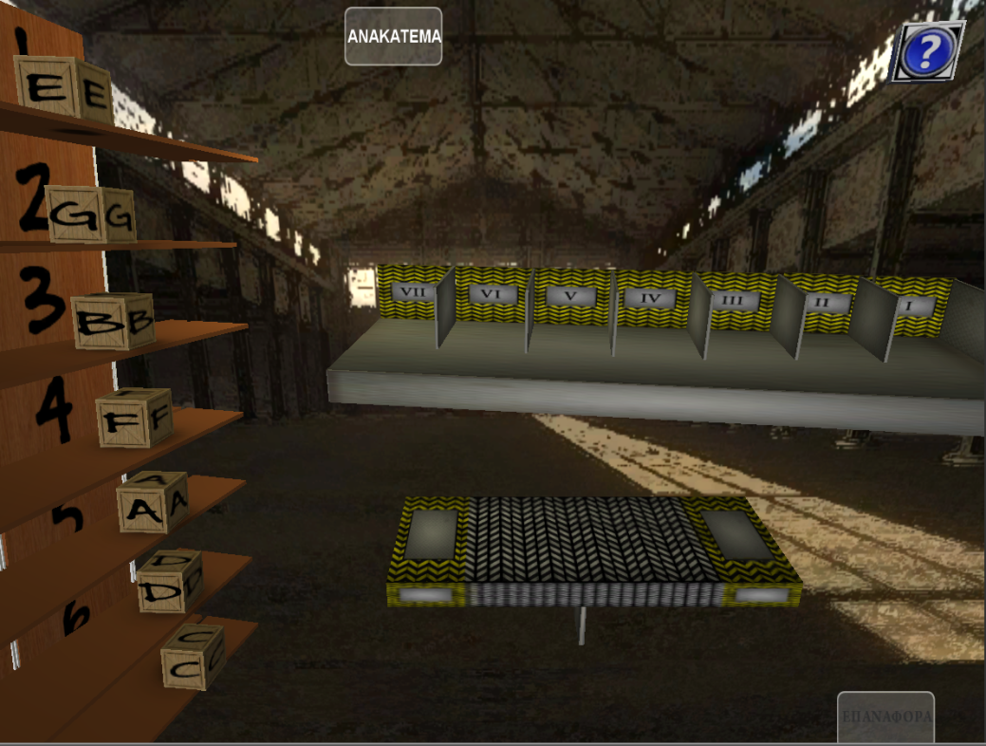
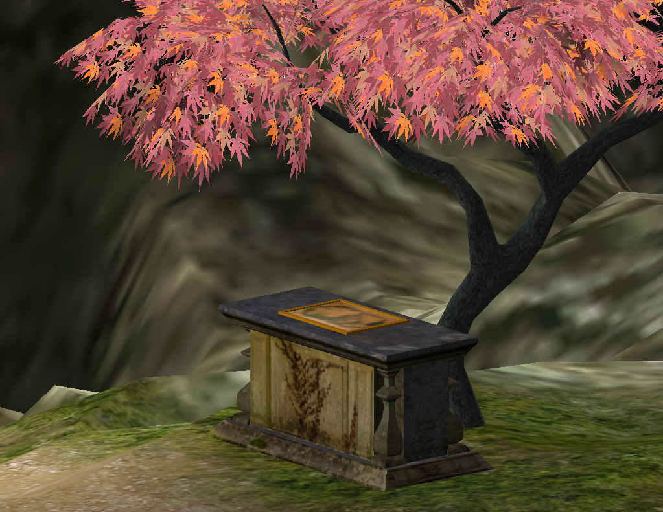
Περιβάλλοντα ανάπτυξης εκπαιδευτικών παιχνιδιών: Παραδείγματα
Unity

Slide 43
Εκπαιδευτικά Παιχνίδια: Παραδείγματα
ΤΟ ΠΕΡΙΒΑΛΛΟΝ Savie's Online Educational Games Central (EGC) http://www.savie.qc.ca/carrefourjeux2
Το μονοπάτι, http://photodentro.edu.gr/lor/r/8521/3717?locale=el
Ποντίκι ο εξολοθρευτής, http://photodentro.edu.gr/lor/handle/8521/2605?locale=el
Γραμματοεισβολείς, http://photodentro.edu.gr/lor/handle/8521/2425?locale=el
Bit, Ο Εξερευνητής http://photodentro.edu.gr/lor/r/8521/1173?locale=el

Slide 44
Τέλος Ενότητας

Slide 45
Χρηματοδότηση
Το παρόν εκπαιδευτικό υλικό έχει αναπτυχθεί στo πλαίσιo του εκπαιδευτικού έργου του διδάσκοντα.
Το έργο «Ανοικτά Ακαδημαϊκά Μαθήματα στο Πανεπιστήμιο Αθηνών» έχει χρηματοδοτήσει μόνο την αναδιαμόρφωση του εκπαιδευτικού υλικού.
Το έργο υλοποιείται στο πλαίσιο του Επιχειρησιακού Προγράμματος «Εκπαίδευση και Δια Βίου Μάθηση» και συγχρηματοδοτείται από την Ευρωπαϊκή Ένωση (Ευρωπαϊκό Κοινωνικό Ταμείο) και από εθνικούς πόρους.

Slide 46
Σημειώματα

Slide 47
Σημείωμα Ιστορικού Εκδόσεων Έργου
Το παρόν έργο αποτελεί την έκδοση 1.0.

Slide 48
Σημείωμα Αναφοράς
Copyright Εθνικόν και Καποδιστριακόν Πανεπιστήμιον Αθηνών, Μ. Γρηγοριάδου, Α. Γόγουλου, Ε. Γουλή. «Διδακτική της Πληροφορικής. Θεματική Ενότητα 06: Αξιοποίηση του Web και των εργαλείων του στη διδασκαλία της Πληροφορική». Έκδοση: 1.0. Αθήνα 2015. Διαθέσιμο από τη δικτυακή διεύθυνση: http://opencourses.uoa.gr/courses/DI20/.

Slide 49
Σημείωμα Αδειοδότησης
Το παρόν υλικό διατίθεται με τους όρους της άδειας χρήσης Creative Commons Αναφορά, Μη Εμπορική Χρήση Παρόμοια Διανομή 4.0 [1] ή μεταγενέστερη, Διεθνής Έκδοση. Εξαιρούνται τα αυτοτελή έργα τρίτων π.χ. φωτογραφίες, διαγράμματα κ.λ.π., τα οποία εμπεριέχονται σε αυτό και τα οποία αναφέρονται μαζί με τους όρους χρήσης τους στο «Σημείωμα Χρήσης Έργων Τρίτων».
[1] http://creativecommons.org/licenses/by-nc-sa/4.0/
Ως Μη Εμπορική ορίζεται η χρήση:
που δεν περιλαμβάνει άμεσο ή έμμεσο οικονομικό όφελος από την χρήση του έργου, για το διανομέα του έργου και αδειοδόχο
που δεν περιλαμβάνει οικονομική συναλλαγή ως προϋπόθεση για τη χρήση ή πρόσβαση στο έργο
που δεν προσπορίζει στο διανομέα του έργου και αδειοδόχο έμμεσο οικονομικό όφελος (π.χ. διαφημίσεις) από την προβολή του έργου σε διαδικτυακό τόπο
Ο δικαιούχος μπορεί να παρέχει στον αδειοδόχο ξεχωριστή άδεια να χρησιμοποιεί το έργο για εμπορική χρήση, εφόσον αυτό του ζητηθεί.

Slide 50
Διατήρηση Σημειωμάτων
Οποιαδήποτε αναπαραγωγή ή διασκευή του υλικού θα πρέπει να συμπεριλαμβάνει:
το Σημείωμα Αναφοράς
το Σημείωμα Αδειοδότησης
τη δήλωση Διατήρησης Σημειωμάτων
το Σημείωμα Χρήσης Έργων Τρίτων (εφόσον υπάρχει)
μαζί με τους συνοδευόμενους υπερσυνδέσμους.

